Slide 1
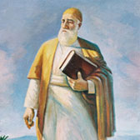
Adabiyot
8- sinf
Mavzu: Muhammad Fuzuliy

Slide 2
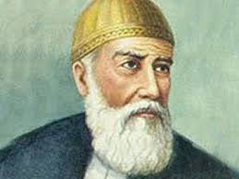
MUHAMMAD FUZULIY
Iroqning Karbalo shahrida tug‘ilgan
Bag‘dod, Hilla, Najaf shaharlarida yashagan.
Maktab, madrasada o‘qigan.
Ozarbayjon tilidan tashqari arab, fors tillarini mukammal o‘rgangan.
(1498-1556)

Slide 3
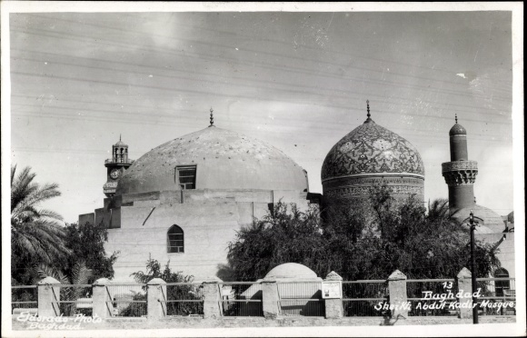
MUHAMMAD FUZULIY
TAXALLUSLARI
Fuzuliy (ar. “fazilat” so‘zidan) – fazilat egasi
Bag‘dodiy – Bag‘dod shahrida o‘qigani bilan bog‘liq

Slide 4
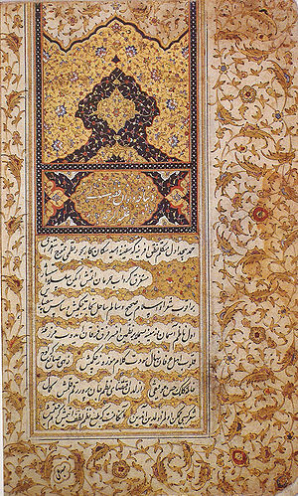
ASARLARI
“Matla’ ul-e’tiqod” falsafiy risolasi;
“Hadiqat us-suado” (“Baxtiyorlar bog‘i”);
“Suhbat ul-asmor” (“Mevalar munozarasi”);
“Shikoyatnoma”;
“Bang-u boda” (“Bang va boda”);
“Anis ul-qalb” (“Qalb do‘sti”);
“Yetti jom” yoki “Soqiynoma”;
“Rind-u Zohid”;
“Sihhat va Maraz” (“Sog‘lik va bemorlik”)

Slide 5
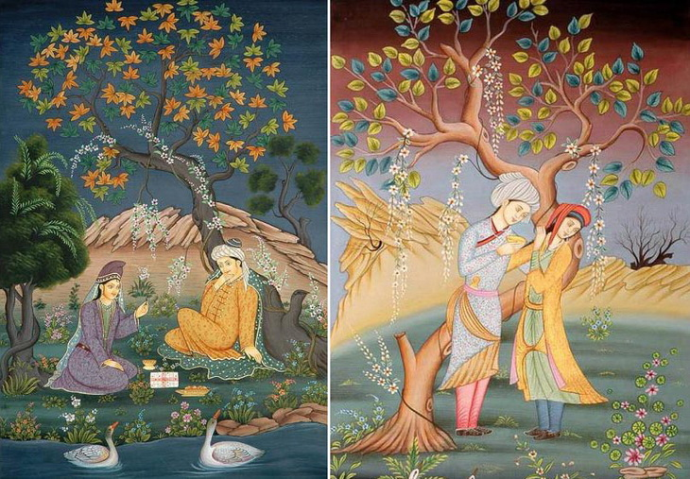
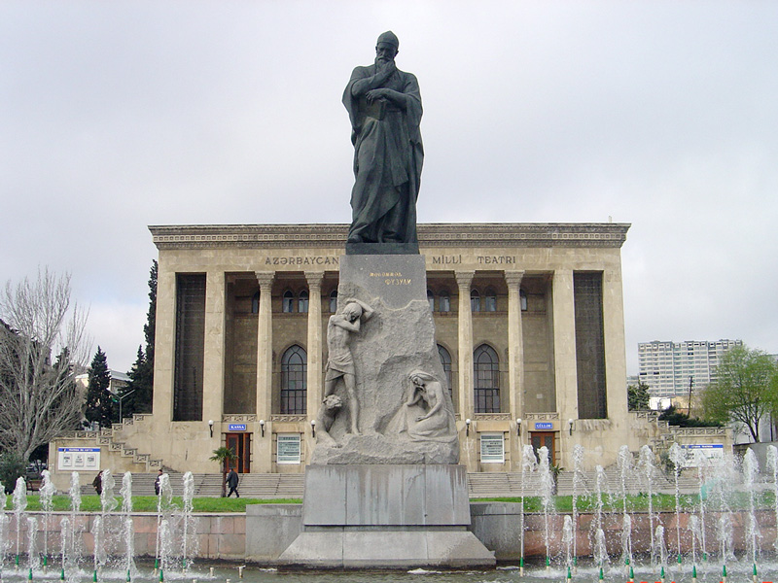
“LAYLI VA MAJNUN”
Fuzuliyning Ozarbayjondagi haykali
Fuzuliy ijodining cho‘qqisi

Slide 6
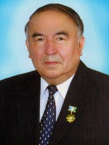
Kerakmazmi sanga?
G‘amzasin sevding, ko‘ngil, joning kerakmazmi sanga? Tig‘a urding, jismi uryoning kerakmazmi sanga?
Mening shoirligim yolg‘ondir, ammo Fuzuliy she’riga oshiqligim rost. E.Vohidov
Ey ko‘ngil, sen yorning nozli qarashini sevding, senga joning kerak emasmi?
O‘zingni tig‘ga urding, yalang‘och jisming kerak emasmi?

Slide 7
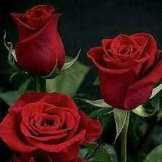
Kerakmazmi sanga?
Otashin ohim-la aylarsan banga taklifi bog‘, Bog‘bon, gulbargi xandoning kerakmazmi sanga?
Olovdek yonib turgan ohim bilan meni bog‘ sayriga taklif qilasan,
Ey bog‘bon, senga kulib turgan gul barglari kerak emasmi?

Slide 8
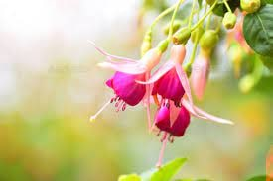
So‘r (So‘ra)
Shifoyi vasl qadrin hajr ila bemor o‘landan so‘r,
Zuloli zavq shavqin tashnayi diydor o‘landan so‘r
Vaslning davosi qadrini dardga chalingan bemordan so‘ra,
Toza zavqning shavqini diydorga tashna bo‘lgandan so‘ra

Slide 9
So‘r (So‘ra)
Ko‘zi yoshlularing holin na bilsun mardumi g‘ofil, Kavokib sayrini shab to sahar bedor o‘landan so‘r.
Ko‘z yosh to‘kishingni bexabar odamlar qayerdan bilsin,
Yulduzlarning sayrini oqshomdan to sahargacha bedor bo‘lgandan so‘ra

Slide 10
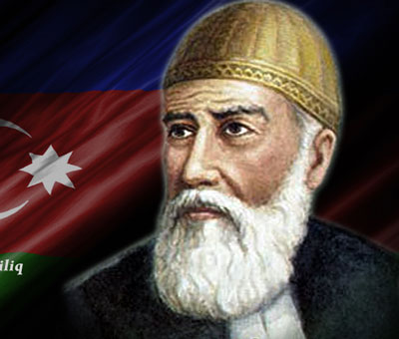
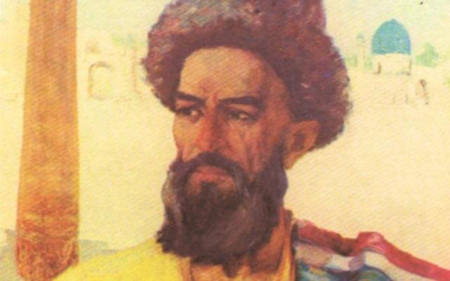
TATABBU
Bani jondan o‘sondirdi, jafodan yor o‘sonmazmi?
Falaklar yondi ohimdan, murodim sham‘i yonmazmi?
Ne savdolar bosha solding, bu savdolar tuganmozmu? Ki band etding oyoqlarni, yana bandlar yozilmazmu?

Slide 11
MUSTAQIL BAJARISH UCHUN TOPSHIRIQLAR:
G‘azallarning sharhlari bilan to‘liq tanishish.
Yod olish.
Baytni sharhlang. Unda qo‘llangan “iyhom” san’atini toping:
Azal kotiblari ushshoq baxtin qora yozmishlar, Bu mazmun ila xatt ul safhai ruxsora yozmishlar

